Slide 1
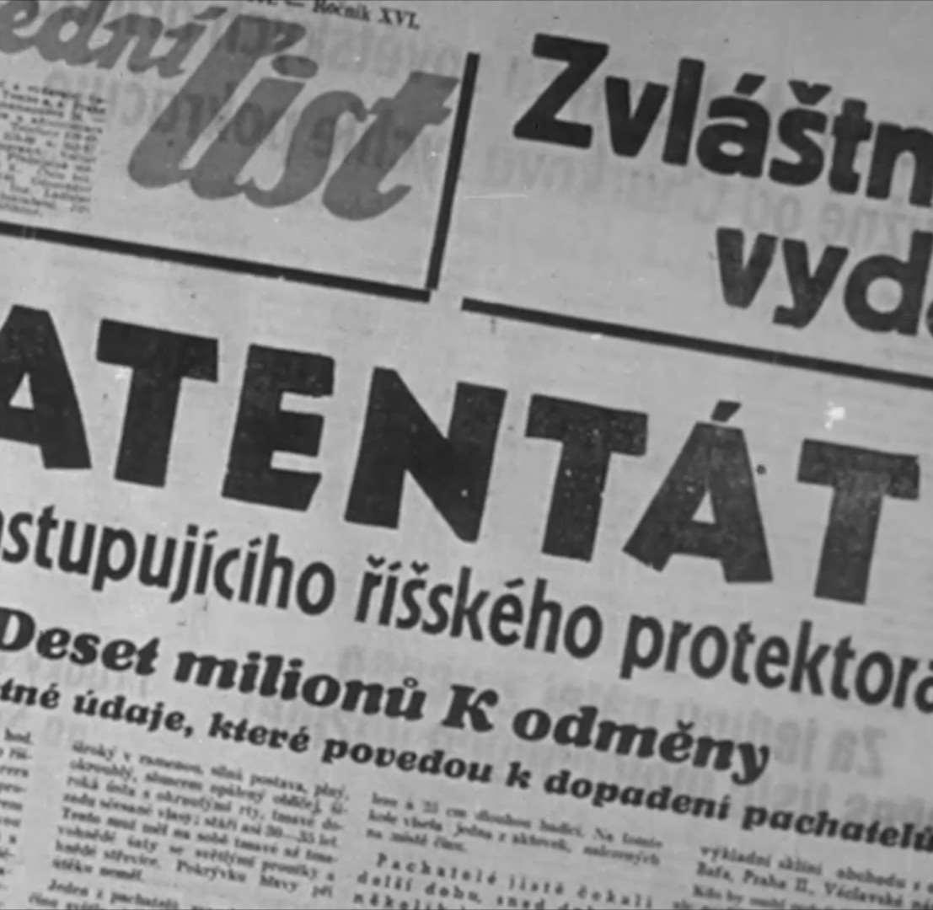
ATENTÁT NA HEYDRICHA
Jméno: Nikol Balvínová
Třída: 9.A.
Rok: 2020/2021

Slide 2
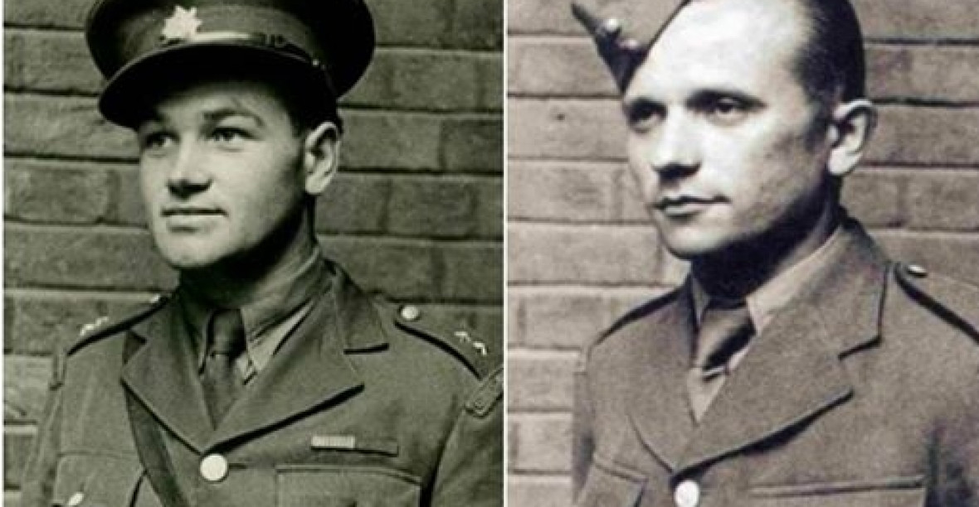
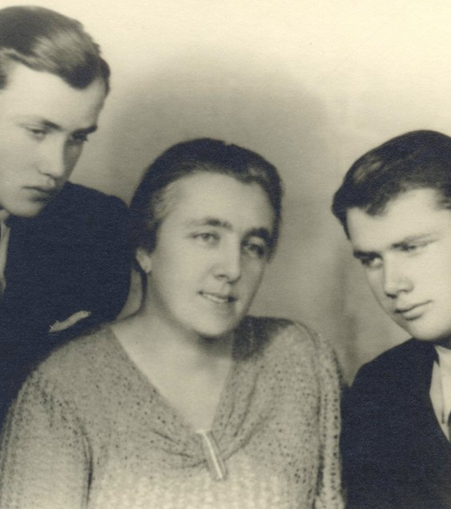
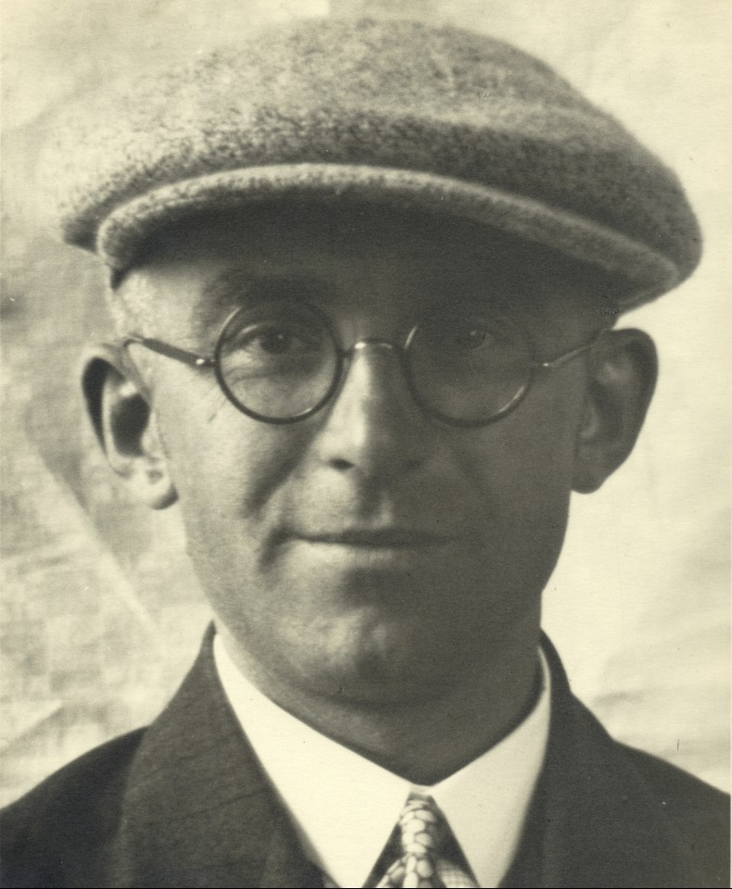
Začátek
Odehrával se během 2. světové války.
Z Anglie Jan Kubiš a Jozef Gabčík do Prahy v prosinci 1941
Jan Zelenka s nimi spolupracuje a zajistí jim nové doklady atd…
Jan Kubiš a Jozef Gabčík se ubytují u rodiny Moravců. Zde i s dalšími šesti členy plánují atentát na Heydricha.

Slide 3
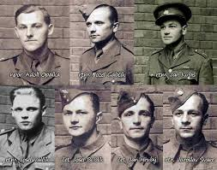
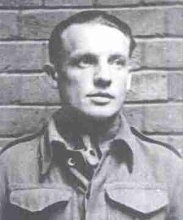
8 parašutistů:
Jan Kubiš
Jozef Gabčík
Josef Valčík
Adolf Opálka
Josef Bublík
Jan Hrubý
Jaroslav Švarc
Karel Čurda

Slide 4
Operace Anthropoid

Slide 6
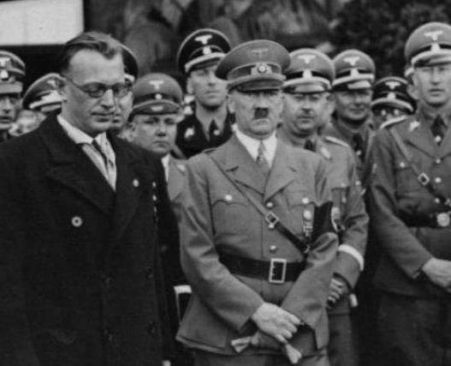
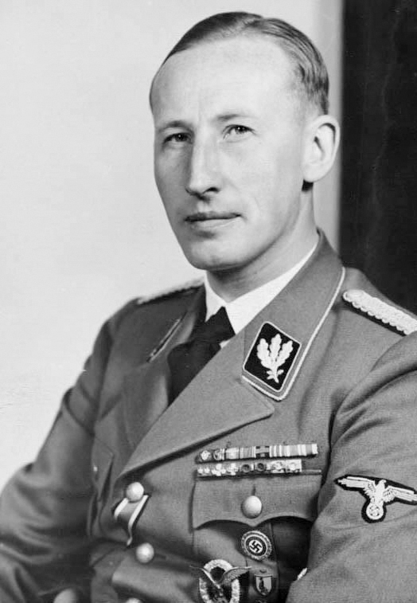

Slide 7
Po atentátu
Operace Anthropoid úspěšně provedena 27. května 1942 v 10:32 – 10:35
Reinhard Heydrich 3. června 1942 upadl do kómatu a 4.června 1942 ve 4:42 zemřel
Vypsána odměna 10 milionů korun za udání pachatelů- Karel Čurda je zradil. Udal rodinu Moravcovu. Aťa Moravec (syn) po mučení prozradil, že se Jan, Jozef a dalších 5 parašutistů se skrývají v kostele sv. Cyrila a Metoděje.

Slide 8
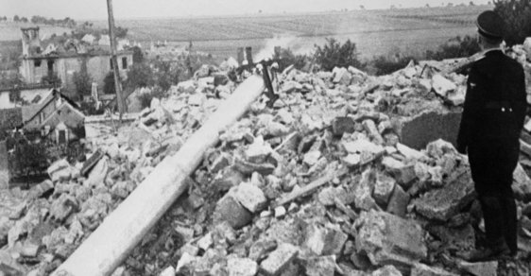
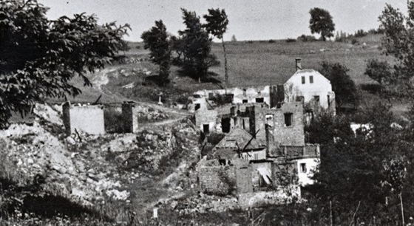
Pomsta od němců:
Mezitím vesnice Lidice a Ležáky byly vyhlazeny se zemí= vypáleny
Muži zabiti, ženy a děti posláni do koncentračních táborů.

Slide 9
Útok na kostel
Němci zaútočí na kostel 18. června 1942.
Na hlídce byl Jan Kubiš, Adolf Opálka a Josef Bublík. Po 2 hodinách boje se zastřelili.
V kryptě byl Jozef Gabčík, Josef Valčík, Jan Hrubý a Jaroslav Švarc= 4 hodiny boje.
Němci hází do krypty plyny a hadice s vodou.
Nakonec se zastřelí.
Karel Čurda prožil přepychový život s 5 000 000kč. Roku 1947 byl popraven.

Slide 10
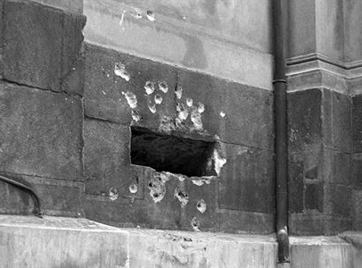
Kostel sv. Cyrila a Metoděje

Slide 11
KONEC DĚKUJI ZA POZORNOST

